Slide 1
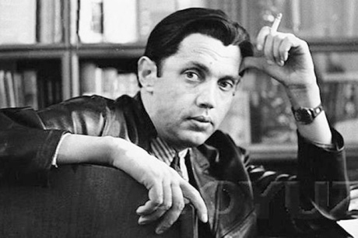
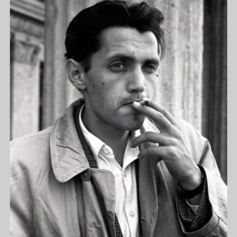
Рождественский Роберт Иванович
«Филологов не понимает физтех,- Молчит в темноте. Эти не понимают тех. А этих — те.
Не понимает дочки своей нервная мать. Не знает, как и ответить ей
и что понимать».
Известный советский поэт, переводчик, лауреат Премии Ленинского Комсомола и Государственной Премии СССР.
Презентация ученицы 11 класса «А»
Трофимовой Анастасии.

Slide 2
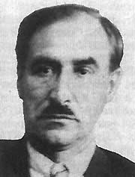
Для начала следует отметить, что родился этот поистине талантливый человек 20 июня 1932 г. Петкевич Роберт Станиславович – полное имя Роберта Рождественского, полученное им при рождении*.
Не премину также отметить, что имя своё он получил в честь Роберта Эйхе (известного революционера, советского государственного и партийного деятеля.)
*Фамилию «Рождественский» Роберт Станиславич получил от своего отчима, Ивана Ивановича Рождественского .
Вера Павловна Рождественская (мать)
Роберт Эйхе

Slide 3
Несколько фактов из биографии:
Первая публикация Роберта — это стихотворение «С винтовкой мой папа уходит в поход…» («Омская правда», 8 июля 1941 г.).
В 1943 году учился в военно-музыкальной школе.
В 1950 году в журнале «На рубеже» (Петрозаводск) появляются первые взрослые публикации стихов Роберта Рождественского. В этом же году Рождественский пробует поступить в Литературный институт им. Горького, но неудачно.
С 1986 года — председатель Комиссии по литературному наследию Осипа Мандельштама, принимал непосредственное участие в деле о реабилитации О. Э. Мандельштама. Председатель Комиссии по литературному наследию Марины Цветаевой, добился открытия Дома-музея Цветаевой в Москве. Председатель Комиссии по литературному наследию Владимира Высоцкого, составитель первой изданной в СССР книги стихов Высоцкого «Нерв» (1981 г.). В 1993 году подписал «Письмо сорока двух».

Slide 4
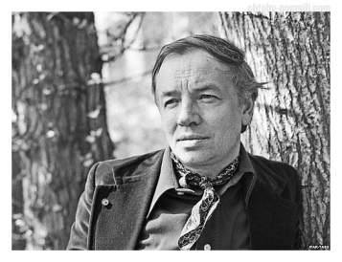
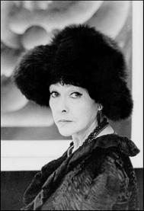
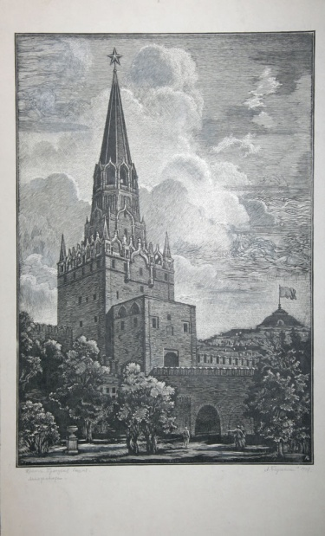
Субкультура советской интеллигенции, в основном захватившая поколение, родившееся приблизительно между 1925 и 1945 годами. Историческим контекстом, сформировавшим взгляды «шестидесятников», были годы сталинизма, Великая Отечественная война и эпоха «оттепели».
Поэты-шестидесятники
А.Е. Евтушенко
А.А. Вознесенский
Б.А. Ахмадулина
Роберт Рождественский вошёл в литературу вместе с группой талантливых сверстников,
среди которых выделялись
Евгений Евтушенко, Белла Ахмадулина и Андрей Вознесенский.
«Будь, пожалуйста, послабее…» Рождественский (читает автор).
Молодая поэзия 1950-х начинала с броских манифестов, стремясь как можно скорее утвердиться в сознании читателей. Ей помогла эстрада: сам стих молодых лет не мог существовать без звучания. Но прежде всего, подкупали гражданский и нравственный пафос этой внутренне разнообразной
лирики, поэтический взгляд, который утверждает личность творящего человека в центре вселенной.

Slide 5
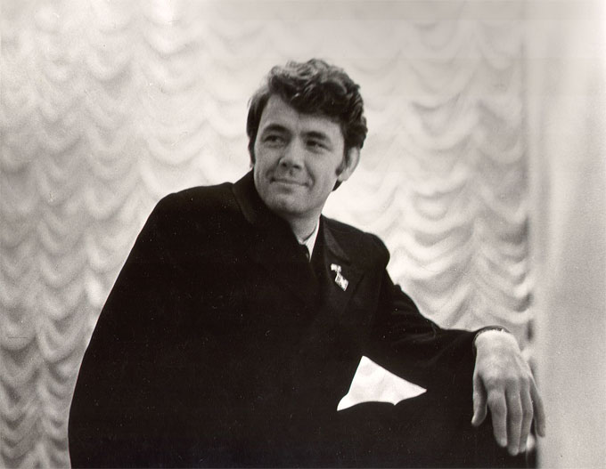
Характерное свойство поэзии Рождественского — постоянно пульсирующая современность, живая актуальность вопросов, которые он ставит перед самим собой и перед нами. Эти вопросы касаются столь многих людей, что мгновенно находят отклик в самых различных кругах. Если выстроить стихи и поэмы Рождественского в хронологическом порядке, то можно убедиться, что лирическая исповедь поэта отражает некоторые существенные черты, свойственные нашей общественной жизни, её движение, возмужание, духовные обретения и потери.
Этих снежинок смесь. Этого снега прах. Как запоздалая месть летнему буйству трав. Этих снежинок явь, призрачное крыло. Белого небытия множественное число...
Человеку надо мало: чтоб искал и находил. Чтоб имелись для начала Друг - один и враг - один... Человеку надо мало: чтоб тропинка вдаль вела. Чтоб жила на свете мама. Сколько нужно ей - жила..
Я буквы выучил еще до школы, и это было сладко и рисково... Но я любую книжную лавину бесстрашно сокращал наполовину. Природа и другие «трали-вали» меня совсем не интересовали.

Slide 6
Большое место в творчестве Роберта Рождественского занимает
любовная лирика.
Хотя б во сне давай увидимся с тобой.
Пусть хоть во сне твой голос зазвучит...
В окно — не то дождем, не то крупой с утра заладило.
И вот стучит, стучит...
Как ты необходима мне теперь!
Увидеть бы.
Запомнить все подряд...
За стенкою о чём-то говорят.
Не слышу. Но, наверно,— о тебе!..
Наверное, я у тебя в долгу, любовь, наверно, плохо берегу: хочу услышать голос — не могу!
Лицо пытаюсь вспомнить — не могу!..
Ты мне сказала: «Ночью Тебя я видела с другой! Снилось: на тонкой ноте в печке гудел огонь. Снилось, что пахло гарью. Снилось, метель мела, Снилось, что та — другая — тебя у метро ждала. И это было началом и приближеньем конца. Я где-то ее встречала — жаль, не помню лица.
Его герой и здесь целен, как и в других проявлениях своего характера. Это вовсе не означает, что, вступая в зону чувства, он не испытывает драматических противоречий, конфликтов. Напротив, все стихи Рождественского о любви наполнены тревожным сердечным движением. Путь к любимой для поэта — всегда непростой путь; это, по существу, поиск смысла жизни, единственного и неповторимого счастья, путь к себе.

Slide 7
Печататься Роберт Рождественский начал в 1950 году.
В многочисленных сборниках проявил себя как один из представителей (наряду с Е. А. Евтушенко, А. А. Вознесенским, Б. А. Ахмадулиной и другими), «молодой поэзии» 1950—1960-х годов, творчество которого отличали не только искренность и свежесть поэтического языка, но и ярко выраженная гражданственность, высокая патетика, масштабность и контрастность изображения в сочетании с известной рационалистичностью.

Slide 8
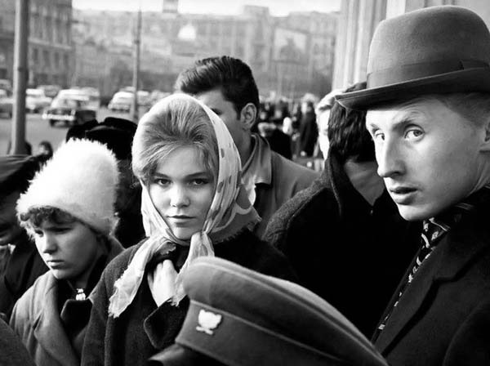
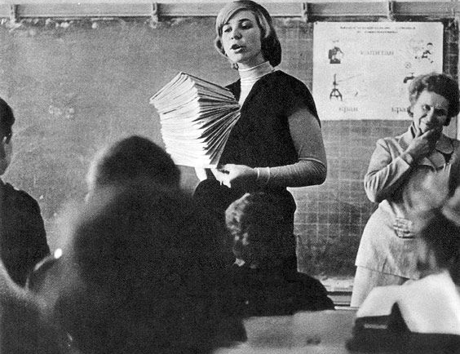
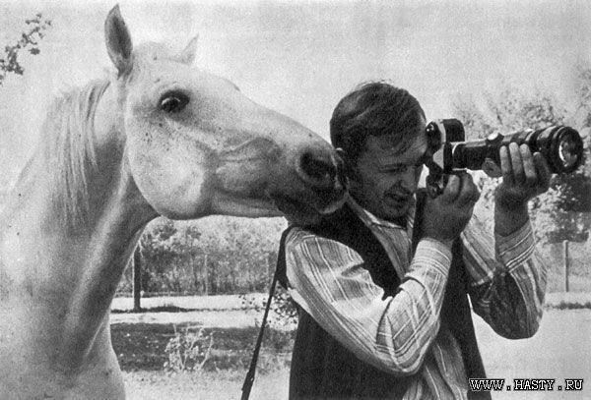
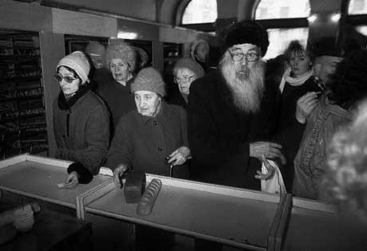
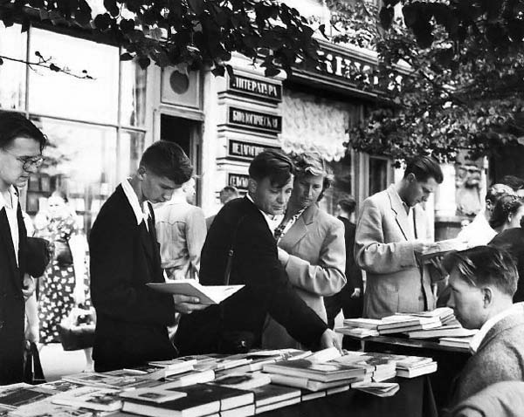
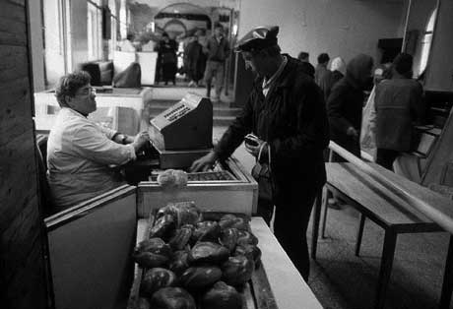
С годами отходя от свойственной ему декларативности и разнообразя ритмическую структуру стиха, Рождественский в органичном сплаве публицистической экспрессивности и лиризма создал много текстов популярных песен («Мир», «Стань таким, как я хочу», «Погоня» и др.)
Переводил зарубежных и советских поэтов.

Slide 9
Популярные песни на стихи Роберта Рождественского
«Баллада о красках» (О. Фельцман) — исп. Иосиф Кобзон.
«БАМ» (О. Фельцман) — исп. Владислав Коннов
«Благодарю тебя» (А. Бабаджанян) — исп. Муслим Магомаев
«Будь Пожалуйста Послабее»- (А. Воробьёв) — исп. Алексей Воробьёв
«В сиреневых сумерках» (М.Фрадкин) — исп. Олег Ухналёв
«Вальс прощания» (А. Бабаджанян) — исп. Андрей Миронов
«Вера в людей» (О. Фельцман) — исп. Валентин Никулин.

Slide 10
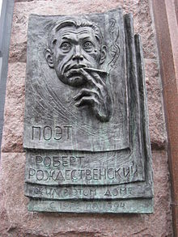
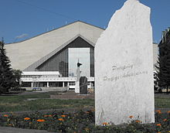
Памятная доска на доме в Москве, где жил Роберт Рождественский (установлена в 2012 году)
Роберт Иванович Рождественский умер в Москве 19 августа 1994 года от инфаркта. Похоронен в Переделкине.
В том же году в Москве вышел сборник «Последние стихи Роберта Рождественского».
В 1997 году имя Роберта Рождественского было присвоено малой планете, зарегистрированной в международном каталоге малых планет под № 5360.
Мемориальный камень Р. Рождественскому в Омске.

Slide 11
Не могу не поделиться одним из самым любимых стихов Роберта Ивановича
Бессонница-90
Мы – озирающие со страхом воспаленные веси и грады, мечтающие о светлом грядущем и о том, как дожить до зарплаты, мы – идейные и безыдейные, вперед и назад глядящие, непрерывно ищущие врагов и все время их находящие, пышущие здоровьем, никотинною слизью харкающие, надежные и растерянные, побирающиеся и хапающие,
ругающие радикулит и Совмин, верящие Кашпировскому, орущие на своих детей, по магазинам рыскающие, стиснутые в вагонах метро, слушающие и не слышащие,
Мы – боящиеся озонной дыры, СПИДа и кооператоров, нашпигованные с детства лекарствами, слухами и нитратами, молящиеся, матерящиеся, работающие и бастующие, следователи и подследственные, стареющие и растущие, спорящие, с чего начинать: с фундамента или кровли, жаждущие немедленной демократии или крови,
Мы –
на страже, в долгу и в долгах, на взлете и на больничном, хвастающие куском колбасы или теликом заграничным, по привычке докладывающие наверх о досрочном весеннем севе, отъезжающие, кто за свободой на Запад, кто за деньгами на Север,
Мы – обитающие в общежитиях, хоромах, подвалах, квартирах, требующие вместо «Хлеба и зрелищ!» - «Хлеба и презервативов!» объединенные, разъединенные, -фобы, -маны и -филы, обожающие бег трусцой и детективные фильмы,
Мы – равняющиеся на красное, черное или белое знамя, спрашиваем у самих себя: что же будет со всеми нами?
Мы – типовые, типичные, кажущиеся нетипичными, поумневшие вдруг на «консенсусы», «конверсии» и «импичменты», ждущие указаний, что делать надо, а что не надо, обожающие: кто – музыку Шнитке, кто – перетягиванье каната, говорящие на трех языках и не знающие своего, готовые примкнуть к пятерым, если пятеро – на одного,
Мы – одетые в шубы и ватники, купальники и бронежилеты, любители флоксов и домино, березовых веников и оперетты, шагающие на службу с утра по переулку морозному,
Мы – замкнувшиеся на себе, познавшие Эрмитаж и Бутырки, сдающие карты или экзамены, вахты или пустые бутылки, задыхающиеся от смога, от счастья и от обид, делающие открытия, подлости, важный вид,

Slide 12
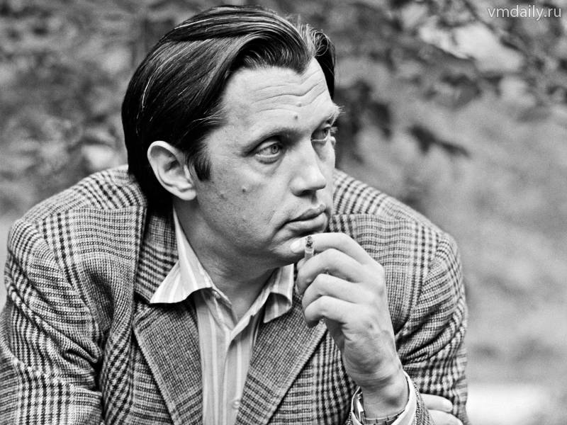
Источники (использовала):
- картинки из Google, Yandex, Mail.ru.
- личные файлы: «Будь, пожалуйста, послабее…»
- незаменимая Википедия
- воображение
Благодарю за внимание.

